Slide 1

თემა 2. ოპერაციული სისტემა Windows 10

Slide 2

ოპერაციული სისტემა Windows 10 - ეს არის მაიკროსოფტის 1985 წელს 20 ნოემბერს შექმნილი ოპერაციული სისტემის თანამედროვე ვერსია. ამ სისტემით დღესდღეობით აღჭურვილია მსოფლიოში არსებული კომპიუტერების არანაკლებ 80%. იგი წარმოადგენს Mac OS-ის, Android-ის და Linux-ის კონკურენტს.

Slide 3

ამ სისტემის ძირითადი მახასიათებლებია:
1. უნივერსალურობა - ეს სისტემა შეიძლება დავაყენოთ და თანაბარი წარმატებით გამოვიყენოთ პერსონალურ კომპიუტერებზე, ლეპტოპებზე, პლანშეტებზე, მობილურ ტელეფონებზე;
2. გადატანითობა - შეიძლება ერთი მოწყობილობა მივაბათ რამდენიმე სააღრიცხვო ექაუნტს, რაც საშუალებას მოგვცემს ყველა მათგანში გამოვიყენოთ ერთიანი მისამართების წიგნი, ელ. ფოსტა, პროგრამების პარამეტრები;
3. ღრუბლოვანი სერვისების მხარდაჭერა - შეგვიძლია ჩვენი კომპიუტერის ნაცვლად შევინახოთ ჩვენი სურათები, დოკუმენტები, მუსიკა ღრუბლოვან სერვისებში, მაგალითად, One Drive-ში და გამოვიყენოთ ისინი ჩვენ ნებისმიერ Windows ოპერაციული სისტემის მხარდაჭერის მქონე მოწყობილობაზე;
4. და ასევე Windows 10 წარმოადგენს წინა ოპერაციულ სისტემებთან შედარებით უფრო დახვეწილ, სწრაფ და მოქნილ სისტემას.

Slide 4
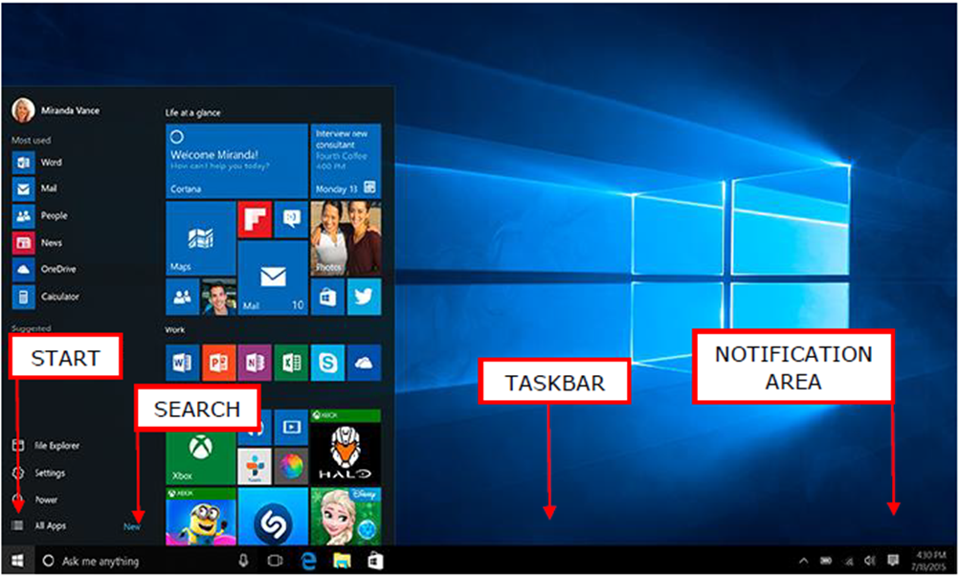
სამუშაო მაგიდა (Desktop) - ეს არის ჩვენი ოპერაციული სისტემის მთავარი ეკრანი. ის ძირითადად იგივეა, რაც წინა ოპერაციულ სისტემემში. შესაძლებელია მასზე საქაღალდეების, ფაილების განლაგება, პიქტოგრამების შექმნა, გადაადგილება და სხვა.

Slide 5
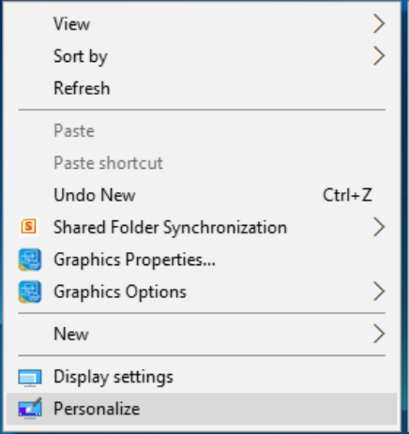
კონტექსტური მენიუს საშუალებით შეგვიძლია: შევცვალოთ პიქტოგრამების ზომა (View→Large (Medium, Small) icons), გამოვაჩინოთ ან დავმალოთ მაგიდაზე არსებული ობიექტები (View→Show desktop icons), გადავტვირთოთ მხოლოდ სამუშაო მაგიდა (Refresh), განვახორციელოთ ბუფერიდან ჩასმის (Paste) და ბოლოს შესრულებული ოპერაციის გაუქმება (Undo), შევქმნათ ახალი საქაღალდე ან სასურველი ტიპის ფაილი (New).

Slide 6
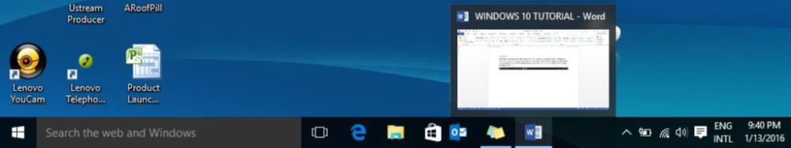
ამოცანათა პანელი Task Bar წარმოადგენს ჰორიზონტალურ ზოლს ეკრანის ქვედა ნაწილში. ამოცანათა პანელის მარცხენა კუთხეში განთავსებულია სასტარტო მენიუს ღილაკი, რომელზეც პერიოდულად ჩნდება გახსნილი საქაღალდეების პიქტოგრამები.
პროგრამის პიქტოგრამის ამოცანათა ზოლზე მისამაგრაბლად ვიპოვოთ ეს პროგრამა სასტარტო მენიუში ან სამუშაო მაგიდაზე და ამ პროგრამის კონტექსტური მენიუდან ავირჩიოთ ბრძანება Pin to Task Bar.
პროგრამის პიქტოგრამის სასტარტო ამოცანათა ზოლიდან ამოსაღებად ამ პროგრამის კონტექსტური მენიუდან შევასრულოთ შესაბამისად ბრძანებები Unpin from Task Bar.

Slide 7
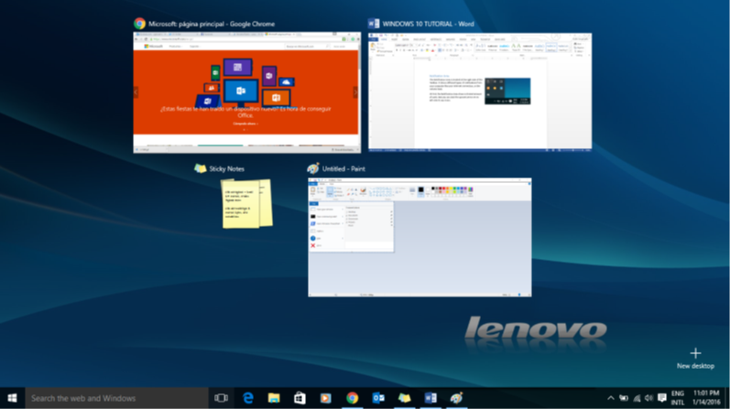
Windows 10 გვაძლევს საშუალებას შევქმნათ რამდენიმე ვირტუალური სამუშაო მაგიდა და გავანაწილოთ გაშვებული პროგრამები მათზე (Task View→New desktop), რათა მოხერხებული გავხადოთ მათი გამოყენება.

Slide 8
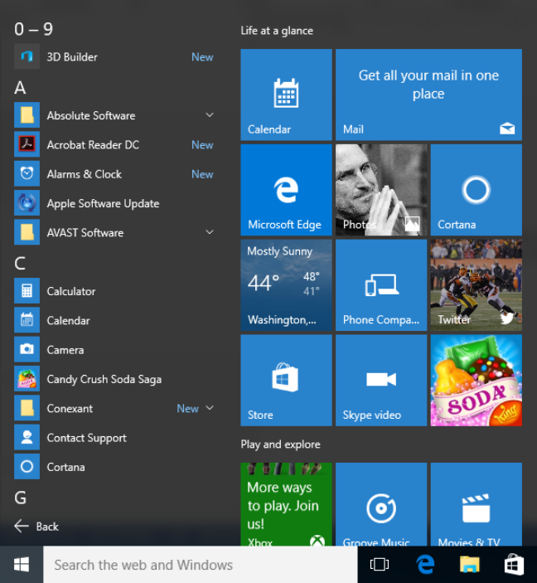
სასტარტო მენიუ იხსნება Start ღილაკზე ერთჯერადი დაწკაპუნებით: მარცხენა მხარეს ნაჩვენებია ყველა ის პროგრამა, რომელიც კომპიუტერში დაინსტალირებულია - ისინი დალაგებულია ანბანის მიხედვით.

Slide 9
ხოლო ამ ჩამონათვალის თავში - კერძოდ პუნქტში Most Used („ხშირად გამოყენებულები“) მოცემულია ის პროგრამები, რომლებსაც უფრო ხშირად ვიყენებთ. პროგრამის გასაშვებად საჭიროა ერთხელ დავაწკაპუნოთ მასზე. იმ შემთხვევაში, თუ პროგრამის გამშვები მოთავსებულია საქაღალდეში, ჯერ იხსნება იგი, მერე უნდა მოვძებნოთ საჭირო პროგრამა და გავუშვათ.
ყველაზე დაბლა მდებარე ღილაკი Power გამოიყენება კომპიუტერის გამოსართავად ან გადასატვირთად. კერძოდ, მასზე დაწკაპუნებით გამოსულ მენიუში პირველი პუნქტი - Shut down - კომპიუტერს გამორთავს, ხოლო პუნქტი Restart - გადართავს. ღილაკი Settings („პარამეტრები“) გამოიტანს ფანჯარას კომპიუტერის მართვის პარამეტრებით, რომელსაც განვიხილავთ შემდგომში.

Slide 10
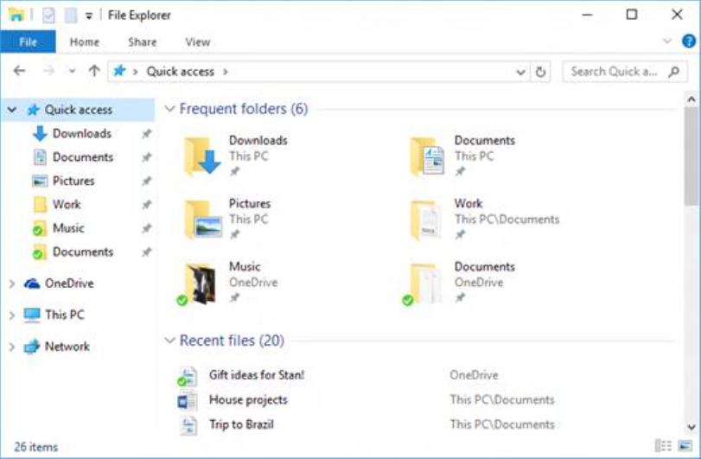
File Explorer წარმოადგენს ჩვენთვის ასევე გასული საუკუნის ოთხმოცდაათიანი წლებიდან კარგად ნაცნობ ძირითად ფანჯარას „ფაილების მიმომხილველს“, რომელშიც მოცემულია ჩვენს კომპიუტერში შენახული ყველა ფაილი და საქაღალდე. აქვე შეგვიძლია ვიხილოთ ინფორმაციის დამამახსოვრებელი მოწყობილობები: მყარი დისკი, ოპტიკური დისკი, ფლეშ-დისკი, თუ მიერთებულია, ქსელური დისკი. ეს ღილაკი ასევე დუბლირებულია ამოცანათა პანელზეც.

Slide 11
შემდეგი ღილაკი (“CompUser”) გამოიყენება ჩვენს მიერ შექმნილი მომხმარებლის მონაცემების და კომპანია Microsoft-ში ჩვენი სააღრიცხვო ექაუნტის მონაცემების სამართავად.
ხშირად გამოყენებული პროგრამები მათი მოძებნის გამარტივების მიზნით შეგვიძლია განვათავსოთ მენიუს მარჯვენა მხარეს. ამისათვის საჭიროა პროგრამების ჩამონათვალში ან სამუშაო მაგიდაზე მოვძებნოთ პროგრამის გამშვები პიქტოგრამა, დავაწკაპუნოთ მასზე მაუსის მარჯვენა ღილაკით და გამოსულ კონტექსტურ მენიუში ავირჩიოთ პუნქტი Pin to Start („სტარტში დამატება“) - პიქტოგრამა უკვე დამატებულია.
დამატებული პიქტოგრამის წასაშლელად დავდგეთ მასზე მაუსით და მაუსის მარჯვენა ღილაკზე დაწკაპუნებით გამოსულ ფანჯარაში ავირჩიოთ ბრძანება Unpin from Start („სტარტიდან მოხსნა“).

Slide 12
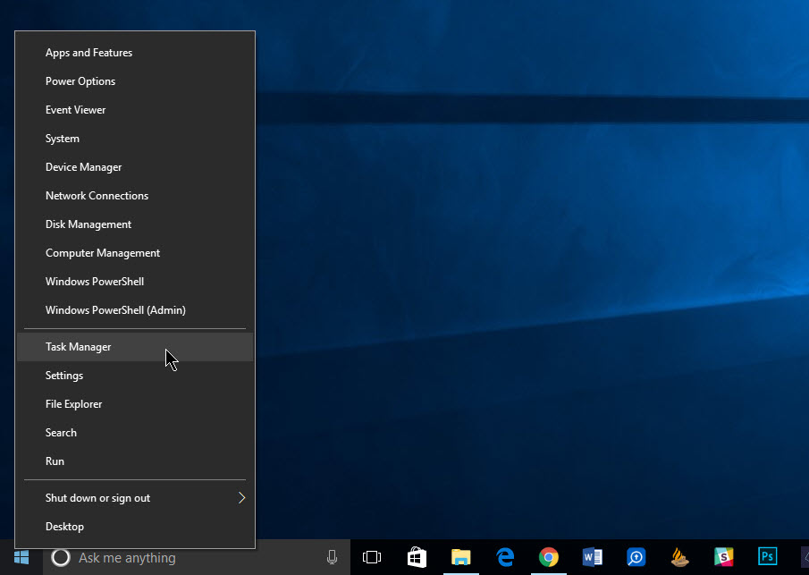

Slide 13
ფანჯრის შიგთავსი. ოპერაციული სისტემა Windows 10, როგორც მისი წინამორბედი მაიკროსოფტის Windows-ის ოპერაციული სისტემები, მომხმარებელთან ურთიერთობს ფანჯრების საშუალებით. იგი წარმოადგენს ოპერაციული სისტემის მთავარ კომპონენტს. იმდენად მთავარს, რომ მისი სახელი დაერქვა ოპერაციულ სისტემას. ნებისმიერი საქაღალდე, ნებისმიერი პროგრამა იხსნება ფანჯრის ფორმით. შეგვიძლია გავხსნათ იმდენი ფანჯარა, რამდენიც გვსურს, გავხსნათ საქაღალდე მაუსის მარცხენა ღილაკზე ორჯერ დაწკაპუნებით. ფანჯრებთან მუშაობის წესი სტანდარტულია: ანუ, ისეთივეა, როგორც წინა ოპერაციულ სისტემებში. მაგალითად, ფანჯრის გადიდება, დაპატარავება, ჩაკეცვა, დახურვა, გადაადგილება, მაუსით ჩარჩოზე მოკიდებით დაპატარავება ან გაზრდა. თუმცა, ახალ ოპერაციულ სისტემას დამატებული აქვს ახალი ფუნქციები და შესაძლებლობები, რომლებსაც ეხლავე განვიხილავთ.

Slide 14
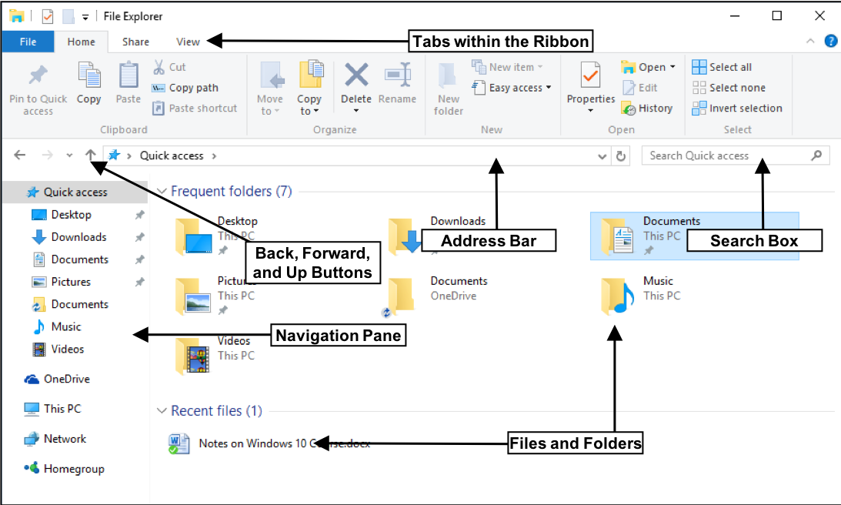

Slide 15
სწრაფი წვდომის პანელი (Quick Access Bar). მაგალითად, ფანჯრის ზემოთ მარცხენა კუთხეში გამოტანილია MS Word-ის მსგავსი სწრაფი წვდომის პანელი, საიდანაც შეგვიძლია ფანჯარაში მონიშნული ნებისმიერი ობიექტის თვისებების ნახვა. იმ შემთხვევაში თუ ობიექტი მონიშნული არ არის, გამოდის კომპიუტერის პარამეტრები. შეგვიძლია შევქმნათ საქაღალდე და ამ სტანდარტული ორი ფუნქციის გარდა შეგვიძლია დავამატოთ ჩვენთვის სასურველი ღილაკები: ბოლოს შესრულებული ოპერაციის გაუქმება, აღდგენა, მონიშნული ობიექტის წაშლა, ობიექტისათვის სახელის გადარქმევა, შეგვიძლია სწრაფი წვდომის პანელი ჩამოვიტანოთ ლენტის ქვემოთ ან, პირიქით, დავაბრუნოთ ძველ ადგილას, და, ბოლოს, დავფაროთ ლენტი ან, პირიქით, გამოვაჩინოთ იგი.

Slide 16
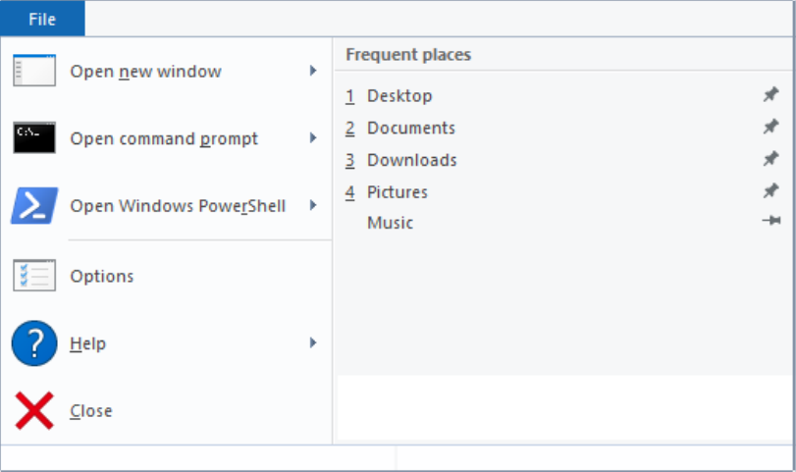
სწრაფი წვდომის პანელის ქვემოთ მოცემულია ოთხი ჩანართი, რომლებშიც შესასრულებელი ბრძანებების ღილაკები დაჯგუფებულია გარკვეული კატეგორიების მიხედვით. ჩანართი File გვიჩვენებს ყველა იმ საქაღალდეს, რომლებიც გამოყენებულია ბოლოს და გვაძლევს მათზე სწრაფი გადასვლის საშუალებას. Open New Window გამოიყენება ახალი ფანჯრის გასახსნელად, რომელიც შეიძლება, მაგალითად, დაგვჭირდეს სხვა საქაღალდის გახსნისათვის. პროგრამული კონსოლი Open command prompt გათვალისწინებულია ოპერაციული სისტემის ბრძანებების შესატანად და შესასრულებლად. არც ერთი მათგანი არ არის საჭირო სტანდარტული მოხმარებისათვის, ამიტომ მათ არ განვიხილავთ. Folder Options - საქაღალდისა და ძებნის პარამეტრების შეცვლა, Help - დახმარება და Close - ფანჯრის დახურვა.

Slide 17
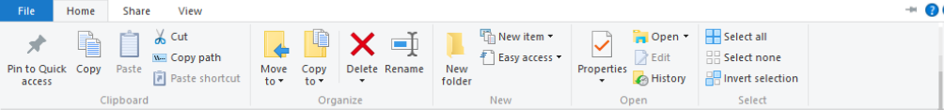
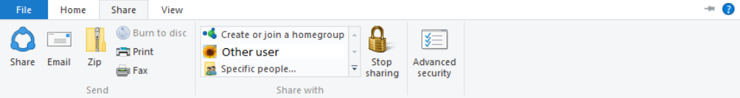
ჩანართში Home მოცემულია ძირითადად გამოყენებული ღილაკები - მაგალითად, ღილაკები ფაილის ან საქაღალდის კოპირებისა ან ჩასმისათვის, წაშლა, სახელის გადარქმევა, საქაღალდის შექმნა, თვისებები და ფანჯარაში არსებული ობიექტების მონიშვნის ფუნქციები - მაგალითად, ყველა მათგანის მონიშვნა, ან უბრალოდ მონიშვნის გაუქმება.
ჩანართი Share გვაძლევს ობიექტების ღრუბლოვან სერვისებში გაზიარების ან ელ. ფოსტით გაგზავნის საშუალებას. შეგვიძლია დავაარქივოთ ობიექტი, შეგვიძლია ჩავწეროთ ობიქტი დისკზე ან დავბეჭდოთ პრინტერზე.

Slide 18
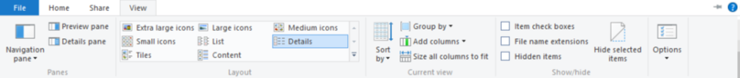
ჩანართი View გვაძლევს საშუალებას დავფაროთ ან გამოვიტანოთ ნავიგაციის პანელი, გამოვიტანოთ ან დავფაროთ შიგთავსის დათვალიერების პანელი მარჯვენა მხარეს, ჩვენი შეხედულებისამებრ შევცვალოთ ობიექტების ხედი, დავალაგოთ ისინი გარკვეული პარამეტრების მიხედვით - მაგალითად, სახელის, ზომის, ტიპის ან შექმნის თარიღის მიხედვით, გამოვაჩინოთ ან დავფაროთ ფარული საქაღალდეები და ფაილები. ასევე შეგვიძლია ავირჩიოთ ჩვენთვის სასურველი ობიექტი და დავფაროთ იგი. ამ დროს ობიექტები არ იშლება, ისინი მაინც არსებობს, მათ გამოსაჩენად საკმარისია გამოვიტანოთ ფარული ობიექტები, მოვნიშნოთ სასურველი და გამოვრთოთ დაფარვის ფუნქცია.
მისამართის ველში ჩვენ შეგვიძლია ვიხილოთ მონიშნული ობიექტის მისამართი და ასევე ძებნის ველი, რომელიც საშუალებას გვაძლევს მოვძებნოთ კონკრეტული ფაილი ან საქაღალდე დასახელების ან დასახელების ნაწილის მიხედვით.

Slide 19
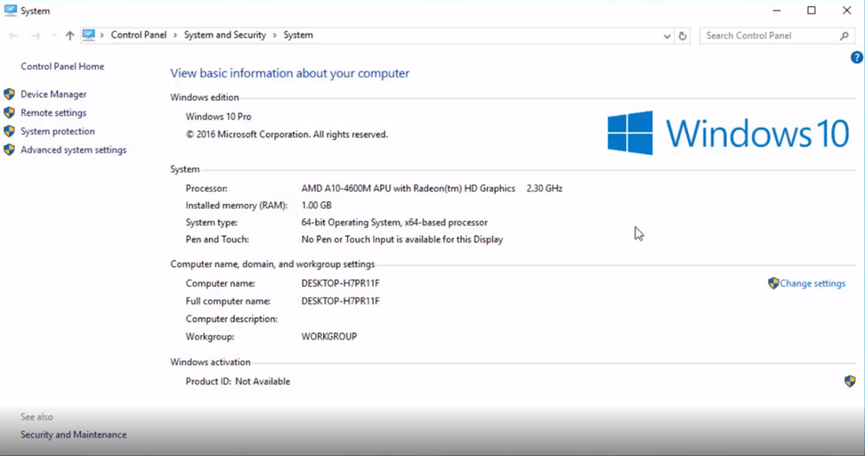
System (სისტემა) ფანჯარაში ჩანს, რომელი ოპერაციული სისტემა გვიყენია, მოცემულია ინფორმაცია კომპიუტერის პროცესორის მოდელის შესახებ, ოპერატიული მეხსიერების მოცულობის შესახებ. ნაჩვენებია ოპერაციული სისტემის ტიპი - არსებობს 32-ბიტიანი და 64-ბიტიანი სისტემები: შედარებით თანამედროვე და რეკომენდირებულია 64-ბიტიანი სისტემის დაყენება. ქვემოთ მოცემულია კომპიუტერის სახელი, რომელიც გამოიყენება რამოდენიმე კომპიუტერის ერთიან ქსელში მიერთებისას

Slide 20
ზემოთ ჩამოთვლილი მონაცემების სანახავად საჭიროა მივიტანოთ მაუსი Start ღილაკთან, დავაწკაპუნოთ მაუსის მარჯვენა ღილაკს და გამოსულ კონტექსტურ მენიუში ავირჩიოთ პუნქტი System. სანამ გავაგრძელებდეთ, აღვნიშნოთ, რომ ეს კონტექსტური მენიუ გამოიყენება კომპიუტერის შესახებ ინფორმაციის მისაღებად და მისი პარამეტრების სამართავად, მასშია თავმოყრილი მომხმარებლებისათვის საჭირო პარამეტრების მართვის ძირითადი ფუნქციები. აქვე საჭიროა აღინიშნოს ისიც, რომ Windows-ის ოპერაციული სისტემისთვის დამახასიათებელია ერთი და იგივე მოქმედების რამოდენიმე სხვადასხვა გზით შესრულების შესაძლებლობა. არც ერთი გზა არ ითვლება შეცდომად და მისი გამოყენება დამოკიდებულია მხოლოდ მომხმარებლის სურვილზე და ჩვევაზე.
აღნიშნული ფანჯრის გაშვება შესაძლებელია აგრეთვე ძებნის ველიდან, ღილაკიდან This PC და ასე შემდეგ.

Slide 21
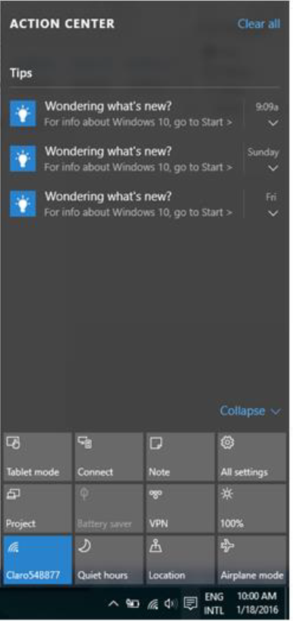
შეტყობინებების ცენტრი (Action Center). შეტყობინებების ცენტრი არ წარმოადგენს სიახლეს Windows-ის ოპერაციული სისტემისათვის, რადგან იგი უკვე იქნა გამოყენებული Windows 8.1 ოპერაციულ სისტემაში. თუმცა განსხვავებული ფორმით და გაშვების მეთოდით. შეტყობინებების ცენტრის გასაშვებად საჭიროა დავაწკაპუნოთ ამოცანათა პანელის ბოლო ღილაკზე. გამოსულ მენიუში ზემოთ ნაწილში გამოტანილია ოპერაციული სისტემის ყველა შეტყობინება: ისინი შეიძლება დაკავშირებული იყოს ოპერაციული სისტემის განახლებასთან, ანტივირუსულ აქტივობასთან, სისტემურ შეცდომებთან და ასე შემდეგ. საჭიროა ყურადღებით გავეცნოთ მათ, მოთხოვნის შემთხვევაში შევასრულოთ მათში მითითებული მოქმედებები და ბოლოს წავშალოთ ისინი. აქვეა მოცემული არანაკლებ საჭირო და საინტერესო ღილაკები. განვიხილოთ აუცილებლად საჭირო ყველა მათგანი.

Slide 22
Tablet mode - ღილაკი ოპერაციული სისტემის ინტერფეისის პლანშეტურ ინტერფეისზე გადასართავად და პირიკით. მისი ჩართვა სასურველია იმ შემთხვევაში თუ ოპერაციული სისტემა დაყენებული გაქვთ პლანშეტურ კომპიუტერზე. წინააღმდეგ შემთხვევაში მან შეიძლება შეგექმნათ გარკვეული დისკომფორტი. ამიტომ პერსონალური კომპიუტერის შემთხვევაში შეამოწმეთ იგი და თუ ჩართულია გამორთეთ.
Network (ქსელები) - აქ მოცემულია ინფორმაცია ინტერნეტ კავშირის შესახებ. კომპიუტერში უკაბელო ინტერნეტ კავშირის შემთხვევაში ზემოთ იქნება ჩამოთვლილი ყველა მისაწვდომი უკაბელო ქსელი (Wi-Fi).
Airplane mode - თიშავს კომპიუტერში არსებულ ნებისმიერ უკაბელო ინტერნეტის მოწყობილობას. ამ ღილაკის გამოყენება აუცილებელია თვითმფრინავში კომპიუტერით სარგებლობისას.
Note - გაუშვებს MS One Note-ის ფანჯარას, აქ შეგიძლიათ გააკეთოთ მონიშვნები, ჩანაწერები, რომლებიც შემდგომში იტვირთება კომპანიის სერვერზე, და ამის გამო მასზე ხელმისაწვდომობა გექნებათ ნებისმიერი კომპიუტერიდან.
Location - ოპერაციულ სისტემას საშუალებას აძლევს დაადგინოს თქვენი ადგილსამყოფელი და შემდგომში გამოიყენოს იგი სხვადასხვა სერვისებისათვის: მაგალითად საათის გასასწორებლად, ამინდის პროგნოზის გამოსაგზავნად, თქვენი ადგილმდებარეობის რუკაზე ჩვენებისათვის და ასე შემდეგ.

Slide 23
ეკრანის განათება - ეკრანის კომფორტული გამოყენებისათვის სასურველია არეგულიროთ მისი განათება დღის გარკვეული მონაკვეთების შესაბამისად, რათა თავიდან აიცილოთ თვალების გაღიზიანება და გადაღლა. პლანშეტური კომპიუტერის შემთხვევაში ეკრანის განათების დაწევა მოგცემთ საშუალებას უფრო დიდხანს გამოიყენოთ კომპიუტერი დატენვის გარეშე, ხოლო მისი აწევა საჭირო იქნება განათებულ გარემოში ეკრანზე ინფორმაციის დასანახად.
Queit hours - ამ ღილაკს გადაჰყავს ლეპტოპები და პლანშეტები ელექტროენერგიის მოხმარების დაზოგვის რეჟიმში.
Project - თუ გადაწყვეტთ თქვენს კომპიუტერს მიაერთოთ პროექტორი ან მეორე მონიტორი ეს ღილაკი დაგეხმარებათ სამუშაო მაგიდის გაზიარებაში. კერძოდ, სამუშაო მაგიდა გამოჩნდება მხოლოდ კომპიუტერის მონიტორზე; მოხდება სამუშაო მაგიდის დუბლირება, ანუ სამუშაო მაგიდა აისახება როგორც კომპიუტერზე, ისე პროექტორზე ან დამატებით მონიტორზე; მოხდება სამუშაო მაგიდის გაფართოება - ანუ კომპიუტერი ორ მიერთებულ მოწყობილობას აღიქვამს ერთ ეკრანად და შესაძლებლობა გექნებათ გადაანაწილოთ თქვენი პროგრამები ისე, რომ ჩანდეს მხოლოდ პროექტორზე და არ ჩანდეს მონიტორზე ან პირიქით; და, ბოლოს, ინფორმაცია გამოჩნდება მხოლოდ პროექტორზე ან დამატებით მონიტორზე.
Collapse - შეამცირებს ან გაზრდის გამოტანილი ღილაკების რაოდენობას.

Slide 24
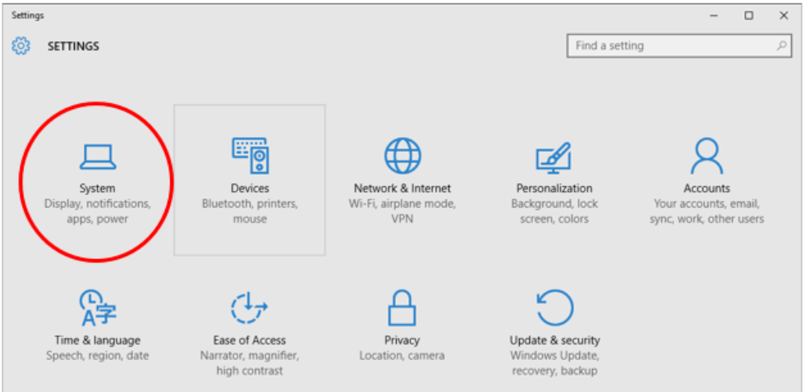
მენიუ პარამეტრები (Settings). ოპერაციული სისტემის განხილვის შემდეგ საინტერესო იქნება ვისწავლოთ როგორ განვმარტოთ მისი მუშაობა და მაქსიმალურად მოვარგოთ ჩვენ საჭიროებებს. სისტემის მართვის პარამეტრების ნახვის რამდენიმე ვარიანტი არსებობს: სასტარტო მენიუდან Settings ღილაკზე დაწკაპუნებით, Start ღილაკის კონტექსტური მენიუდან ბრძანებით Control Panel (ძველი ვარიანტი) და შეტყობინებების ცენტრიდან All settings ღილაკზე დაწკაპუნებით.

Slide 25
System - აქ მოცემულია სისტემური პარამეტრები: ეკრანის, შეტყობინებების, პროგრამების, ელექტროენერგიით კვების პარამეტრები;
Devices - მოწყობილობების (პრინტერები, მაუსი, კლავიატურა და სხვა) მართვის პარამეტრები;
Network & Internet - ქსელი და ინტერნეტი, ინტერნეტის, უკაბელო ინტერნეტის, თვითმფრინავის რეჟიმის, ვირტუალური ქსელების პარამეტრები;
Personalization - პერსონალიზაცია: ფონის გამოსახულება, საწყისი ეკრანი, ფერები;
Accounts - მომხმარებლების სააღრიცხვო პარამეტრების მართვა;
Time & language - პარამეტრები, რომლებიც მართავენ დროს და ენებს;
Ease of Access - შეზღუდული შესაძლებლობის მქონე პირებისთვის განკუთვნილი ოპციები;
Privacy - პირადულობა;
Update & Security - დაცვა და განახლება.

